Slide 1
COURSE: Electrical Safety for Electrical Engineers.
Week 3.Factors Affecting the Impact of Electric Current on the Human Body
Abdulloev Bakhtiyor Tolibjonovich
Institute of energy of Tajikistan

Slide 2
Курс: Бехатарии электрикӣ барои муҳандис барқчиён
Ҳафтаи 3: Омилҳое, ки ба таъсири ҷараёни барқ ​​ба бадани инсон таъсир мерасонанд
Абдуллоев Бахтиёр Толибҷонович
Донишкадаи энергетикии Тоҷикистон

Slide 3
Нақшаи лексия
1.Муқаддима
Омилҳое, ки ба таъсири ҷараёни барқ ​​ба бадани инсон таъсир мерасонанд
Роҳи гузариши ҷараён
Ҳолати организм ва хусусиятҳои физиологии инсон
2. Хулосаи лексия

Slide 4
Омилҳое, ки ба таъсири ҷараёни барқ ​​ба бадани инсон таъсир мерасонанд
Хатари таъсири ҷараёни барқ ба организми инсон асосан аз андоза ва давомнокии таъсири ҷараёне, ки тавассути бадани инсон мегузарад, вобаста аст; аз роҳи гузариши ҷараён дар бадани инсон; аз навъ ва басомади ҷараён; аз ҳолати организм ва хусусиятҳои физиологии инсон; аз муқовимати бадани инсон; аз хусусиятҳои шабакаи барқӣ, яъне режими кори нейтрали он; аз омилҳои ҳушёрӣ ва диққати баланди инсон; инчунин аз омилҳои муҳити атроф.

Slide 5
Омилҳое, ки ба таъсири ҷараёни барқ ​​ба бадани инсон таъсир мерасонанд
Қимати ҷараён. Вобаста ба оқибатҳои таъсири ҷараён ба организми инсон чунин намудҳо фарқ карда мешаванд:
• ҷараёни ҳисшаванда — хурдтарин қимати ҷараён, ки инсон онро ҳис мекунад (тибқи таҷрибаҳо барои одамони гуногун ин ҷараён дар ҳудуди 0,5–2 мА барои ҷараёни тағйирёбандаи басомади 50 Гц ва 5–7 мА барои ҷараёни доимӣ қарор дорад);

Slide 6
Омилҳое, ки ба таъсири ҷараёни барқ ​​ба бадани инсон таъсир мерасонанд
• ҷараёни раҳоишаванда — калонтарин қимати ҷараён, ки дар он инсон қобилияти мустақилона раҳо шудан аз тамос бо қисмҳои зери шиддатро нигоҳ медорад (ин ҷараён то 6–10 мА барои 50 Гц ва 30–40 мА барои ҷараёни доимӣ мебошад);
• ҷараёни раҳоинашаванда — хурдтарин қимати ҷараён, ки дар он инсон қобилияти мустақилона раҳо шудан аз таъсири ҷараёни барқро аз даст медиҳад; қимати он
Слайди дигар-

Slide 7
Омилҳое, ки ба таъсири ҷараёни барқ ​​ба бадани инсон таъсир мерасонанд
барои басомади 50 Гц 11–15 мА ва барои ҷараёни доимӣ 50–80 мА мебошад, ва ин ҷараён боиси кашишхӯрии мушакҳои даст мегардад, ки ноқили барқро нигоҳ медорад;
• ҷараёни фибриллятсионӣ — ҷараёнест, ки дар он фибриллятсияи дил ба амал омада, нафаскашӣ қатъ мегардад.

Slide 8
Омилҳое, ки ба таъсири ҷараёни барқ ​​ба бадани инсон таъсир мерасонанд
Фибриллятсияи дил — ин кашишхӯрии бетартибона ва худҷӯш (аритмиявӣ)-и нахҳои мушаки дил (фибрилҳо) мебошад, ки дар натиҷаи он дил қобилияти тела додани хун ба артерияҳо ва рагҳоро аз даст медиҳад. Фибриллятсия ҳангоми ҷараёни зиёда аз 50 мА бо басомади 50 Гц ва давомнокии таъсири 2–3 дақиқа ба амал меояд.
Монахов А.Ф. Тадбирҳои бехатарии электрикӣ дар иншооти электрикӣ: Китоби дарсӣ барои курсҳои
такмили ихтисос ва барои истифода аз ҷониби донишҷӯёни ихтисоси муҳандисии электрикӣ дар
донишгоҳҳо пешбинӣ шудааст. Нашр шудааст соли 2008. – 152 саҳифа.

Slide 9
Омилҳое, ки ба таъсири ҷараёни барқ ​​ба бадани инсон таъсир мерасонанд
Ҳангоми фибриллятсияи дил нафаскашӣ метавонад боз 2–3 дақиқа идома ёбад, аммо азбаски ҳамзамон бо гардиши хун таъминшавии организм бо оксиген қатъ мегардад, ҳолати умумии инсон зуд ва шадидан бад мешавад ва нафаскашӣ низ қатъ мегардад. Фибриллятсия муддати кӯтоҳ идома ёфта, бо пурра боздоштани кори дил анҷом меёбад. Дар натиҷа марги клиникӣ фаро мерасад.

Slide 10
Омилҳое, ки ба таъсири ҷараёни барқ ​​ба бадани инсон таъсир мерасонанд
Ҳангоми ҷараёни 20–25 мА бо басомади 50 Гц инсон душвории нафаскашӣ эҳсос мекунад, ки он аз сабаби кашишхӯрии судоргаи мушакҳои қафаси сина, ки ба таъсири ҷараён дучор шудаанд, ба вуҷуд меояд. Дар ҳолати давомнокии тӯлонии ҷараён дар инсон асфиксия (хунукнафасӣ) ба амал меояд — ҳолате, ки аз норасоии оксиген ва ҷамъшавии гази карбон (CO₂) дар организм ба вуҷуд омада, Слайди дигар-

Slide 11
Омилҳое, ки ба таъсири ҷараёни барқ ​​ба бадани инсон таъсир мерасонанд
боиси аз даст рафтани ҳассосият, қатъ шудани нафаскашӣ, боздоштани кори дил ё фибриллятсияи он мегардад, яъне марги клиникӣ фаро мерасад.
Ҳадди болоии ҷараёни фибриллятсионӣ қимати ҷараён ба андозаи 5 А ҳисобида мешавад. Ҳангоми чунин ва аз он зиёдтар қиматҳои ҷараён кашишхӯрии шадиди мушаки дил ба амал омада, дил бидуни гузаштан аз марҳилаи фибриллятсия бозмемонад.

Slide 12

Омилҳое, ки ба таъсири ҷараёни барқ ​​ба бадани инсон таъсир мерасонанд
Давомнокии таъсири ҷараёни барқ ба организми инсон аҳамияти калон дорад, зеро зери таъсири ҷараён муқовимати бадани инсон ба таври назаррас коҳиш меёбад. Вобастагии қимати ҷараёни кӯтоҳмуддати бехатари тағйирёбанда ( Iк.б. ) аз давомнокии таъсири он метавонад дар наздикшавии аввал бо ифодае муайян карда шавад, ки онро Дальзиел [1] дар асоси таҷрибаҳои сершумори гузаронидаи худ пешниҳод намудааст.
ки дар он ( t ) — давомнокии таъсири ҷараён,
сония мебошад.
Шкрабак В.С., Луковников А.В. Бехатарии ҳаёт дар истеҳсолоти
кишоварзӣ. Москва: КолосС, 2004.

Slide 13
Омилҳое, ки ба таъсири ҷараёни барқ ​​ба бадани инсон таъсир мерасонанд
Тибқи маълумоти Дальзиел, ин формула барои ҷараёнҳои зиёда аз 40–50 мА ва давомнокии таъсир дар ҳудуди аз 0,03 то 3 сония дуруст мебошад.
Бояд қайд кард, ки таҷрибаҳои Дальзиел ба қиматҳои ҷараёне дахл доранд, ки аз нигоҳи фибриллятсия (яъне таъсири мустақими ҷараён ба мушаки дил) бехатар ҳисобида мешаванд. Аммо оқибати марговар дар натиҷаи қатъ гардидани нафаскашӣ ё шоки рефлекторӣ метавонад ҳатто
Слайди дигар-

Slide 14
Омилҳое, ки ба таъсири ҷараёни барқ ​​ба бадани инсон таъсир мерасонанд
ҳангоми қиматҳои хурдтари ҷараён низ ба амал ояд.
Комиссияи махсус, ки аз ҷониби Раёсати марказии ҷамъияти муҳандисӣ-техникии энергетикҳо таъсис дода шудааст, дар асоси ҷамъбасти тадқиқотҳои ватанӣ ва хориҷӣ пешниҳод намуд, ки қиматҳои ниҳоии иҷозатдодашудаи ҷараён барои инсон вобаста ба давомнокии таъсири онҳо муайян карда шаванд. Ин қиматҳо дар ҷадвали 1 оварда шудаанд ва ба стандарти ГОСТ 12.1.038-82 (бо тағйирот аз 01.07.88) ворид гардидаанд.

Slide 15
Омилҳое, ки ба таъсири ҷараёни барқ ​​ба бадани инсон таъсир мерасонанд
Ҷадвали 1
Ҷараёнҳои ниҳоии иҷозатдодашуда барои инсон.
Вақти ҷараёнгузарӣ, с | Қимати иҷозатдодашудаи ҷараён, А | Муқовимати бадани инсон, Ом | Шиддати ламс, В
0,2 | 250 | 700 | 175
0,5 | 100 | 1000 | 100
0,7 | 75 | 1065 | 80
1,0 | 65 | 1150 | 75
30 | 6 | 3000 | 18
зиёда аз 30 | 1 | 6000 | 6
Дар ҷадвал қиматҳои мувофиқи муқовимати
ҳисобии бадани инсон ва шиддати ламс, (напряжения
прикосновения) ки ба ин ҷараёнҳо мувофиқанд,
оварда шудаанд.

Slide 16
Роҳи гузариши ҷараён
Тадқиқотҳои таҷрибавӣ ва озмоишӣ нишон медиҳанд, ки агар дар роҳи гузариши ҷараён тавассути бадани инсон узвҳои ҳаётан муҳим, ба монанди дил, шуш ва майнаи сар қарор гиранд, шиддати осеби барқӣ ба таври назаррас зиёд мешавад. Агар ҷараён аз роҳҳои дигар гузарад, таъсири он ба узвҳои ҳаётан муҳим танҳо хусусияти рефлекторӣ дошта, таъсири мустақим надорад. Роҳҳои эҳтимолии гузариши ҷараён тавассути бадани инсон бисёранд.

Slide 17
Роҳи гузариши ҷараён
Омори маълумотҳо нишон медиҳад, ки бештар ҳолатҳои бо оқибатҳои вазнин ва марговар ҳангоми гузариши ҷараён аз роҳҳои зерин ба амал меоянд:
«даст-даст» (40% ҳолатҳо),
«дасти рост – пой» (20% ҳолатҳо),
«дасти чап – пой» (17% ҳолатҳо),
«пой-пой» (6% ҳолатҳо)

Slide 18
Роҳи гузариши ҷараён
Навъи ҷараён. Меъёрҳо ва қоидаҳои амалкунандаи электротехникӣ дар айни замон аз нуқтаи назари хавф ҷараёни доимӣ ва тағйирёбандаро ҷудо намекунанд, ҳарчанд қиматҳои ҳаддии ҷараёни раҳоинашаванда равшан нишон медиҳанд, ки ҷараёни доимӣ нисбат ба ҷараёни тағйирёбанда камтар хатарнок аст. Як қатор муҳаққиқон [3,4] инро пеш аз ҳама бо он шарҳ медиҳанд, ки бинобар мавҷуд будани ҷузъи зарфиятӣ дар муқовимати бадани инсон, зиёдшавии басомад бо кам шудани муқовимати умумӣ (импеданс) ҳамроҳ шуда, дар натиҷа ҷараён зиёд мегардад.

Slide 19
Роҳи гузариши ҷараён
Басомади ҷараён. Дар асоси маълумоти таҷрибавӣ муайян шудааст, ки ҷараёни барқии басомади саноатии 50 Гц барои инсон аз ҳама хатарнок мебошад. Афзоиши басомади ҷараён то 2000–2500 Гц ба коҳиш ёфтани таъсири хатарнок ба организми инсон таъсири кам мерасонад. Афзоиши минбаъдаи басомад бо кам шудани хавфи осеб дидани инсон ҳамроҳ мешавад (зеро он ба қатъ гардидани кори дил ва дигар узвҳои ҳаётан муҳим оварда намерасонад).

Slide 20
Роҳи гузариши ҷараён
Аммо чунин ҷараёнҳо ҳангоми гузаштан бевосита аз бадани инсон хатари сӯхтагиро нигоҳ медоранд. Қиммати ҷараёни фибриллятсионӣ дар басомадҳои 50–100 Гц қариб якхела аст, ҳангоми зиёд шудани басомад то 200 Гц он қариб 2 баробар зиёд мегардад, ва дар басомадҳои 400–500 Гц — зиёда аз 3 баробар. Ҷараёнҳое, ки дар тиб барои гармкунии амиқ (диатермия) бо басомади садҳо килогерц истифода мешаванд, новобаста аз он ки қимати онҳо то 1 А ва бештар мерасад, бехатар ҳисобида мешаванд.

Slide 21
Ҳолати организм ва хусусиятҳои физиологии инсон
Таъсири ҷараёни барқ ба организми инсон то андозае аз таркиби химиявии хун, миқдори моддаҳои гузаронандаи ишқорҳо ва кислотаҳо, аз ҳолати равонии инсон ва як қатор омилҳои дигар вобаста аст. Дар ҳолати бедорӣ ё ҳангоми диққати баланд таъсири зараровари ҷараён камтар мешавад. Дар ҳолати мастӣ ё ҳангоми ногаҳон дучор шудан ба ҷараён, таъсири он хатарноктар мегардад.

Slide 22
Ҳолати организм ва хусусиятҳои физиологии инсон
Ба таъсири ҷараёни барқ махсусан он нафароне ҳассос мебошанд, ки бемориҳои пӯст, системаи дилу рагҳо, узвҳои нафаскашӣ ва ғадудҳои дарунӣ доранд.
Сатҳи тахассус ва таҷриба, инчунин диққати баланд ва масъулият барои амалҳои худ имкон медиҳанд, ки хатари осеб дидани инсон аз ҷараёни барқ кам карда шавад.
Овчаренко А.Г., Раско С.Л. Бехатарии барқ ​​ҳангоми
истифодаи иншооти электрикӣ. Дастури таълимӣ. Донишгоҳи
техникии давлатии Олтой BTI, Бийск, 2008. - 111 саҳифа.

Slide 23
Ҳолати организм ва хусусиятҳои физиологии инсон
Муқовимати бадани инсон аз омилҳои зиёд вобаста аст: аз ҷои тамос, андозаи сатҳи тамос, ҳолати пӯст (ғафсии қабати рӯякӣ), намнокӣ, ифлосшавӣ, қимати шиддати татбиқшуда ва ҷараёни гузашта. Зери таъсири ин омилҳо муқовимати бадани инсон, ки хусусияти ғайрихаттӣ дорад, метавонад хеле тағйир ёбад.
Ҳангоми шиддати то 20–30 В муқовимати бадани инсон қариб тағйир намеёбад. Бо зиёд шудани шиддат дар ҳудуди 30 то 250 В муқовимати бадан, Слайди дигар-

Slide 24
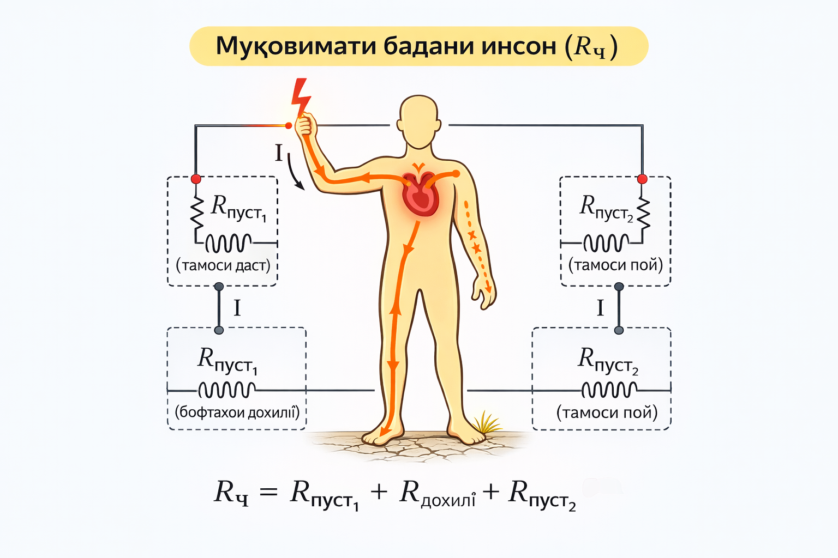
Ҳолати организм ва хусусиятҳои физиологии инсон
Расми 1. Аз муаллиф: бо истифода аз зеҳни сунъи (AI) сохта шудааст.

Slide 25
Ҳолати организм ва хусусиятҳои физиологии инсон
ба таври шадид кам мешавад. Ин бо он шарҳ дода мешавад, ки ғайр аз гармшавӣ ва тағйироти электрикӣ, дар шиддати тақрибан 250 В «шикасти барқии» пӯст ба амал меояд, ки дар натиҷа тамос бо бофтаҳои хуб гузаронандаи бадан ба вуҷуд меояд. Дар ин ҳолат муқовимат метавонад аз даҳҳо ва садҳо ҳазор Ом то 1000 Ом ва ҳатто камтар коҳиш ёбад.

Slide 26
Ҳолати организм ва хусусиятҳои физиологии инсон
Ҳангоми шиддати тақрибан 250 В ва бештар, қимати муқовимати бадани инсон дигар аз ҳолати пӯст ва дараҷаи намнокии он кам вобаста мешавад. Дар ҳисобҳои амалӣ муқовимати бадани инсон одатан баробар ба 1000 Ом қабул карда мешавад.

Slide 27
Ҳолати организм ва хусусиятҳои физиологии инсон
Режими нейтрали шабакаи барқӣ — яке аз хусусиятҳои он мебошад, ки ба дараҷаи зиёд таъсири ҷараёни барқро ба организми инсон муайян мекунад. Аммо новобаста аз режими нейтрал, аз ҳама хатарнок аз нуқтаи назари осеб дидани инсон аз ҷараёни барқ ҳолатест, ки инсон ҳамзамон ба қисмҳои ҷараёнгузари ду фазаи шабака ламс мекунад (расми 1).

Slide 28
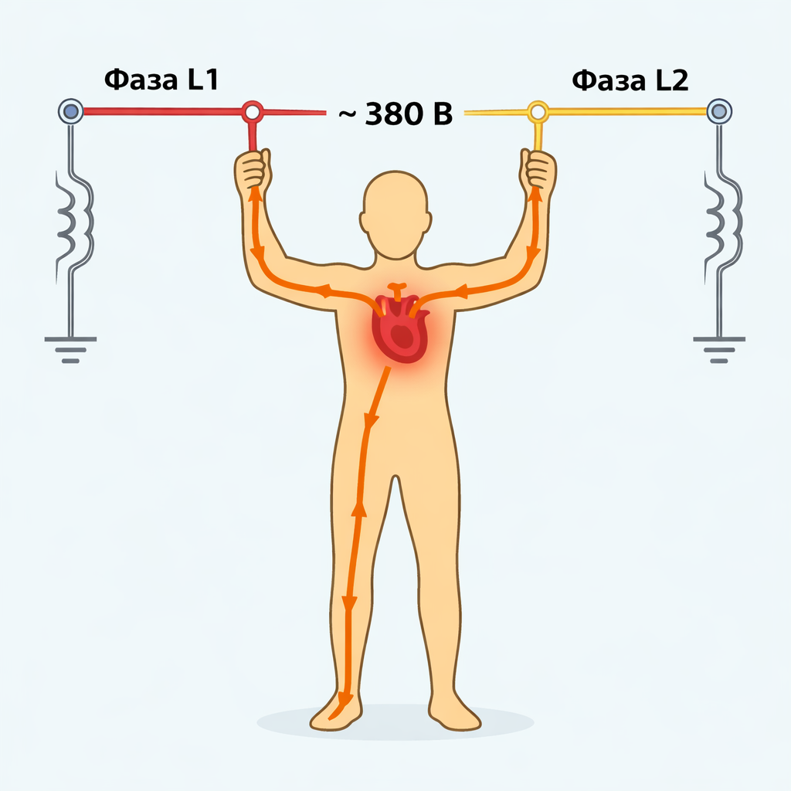
Ҳолати организм ва хусусиятҳои физиологии инсон
Расми 1. Занҷири ҷараён дар ҳолати ламс кардани инсон ба ду фазаи шабакаи барқӣ.
Расми 2. Аз муаллиф: бо истифода аз зеҳни сунъи (AI) сохта шудааст.

Slide 29
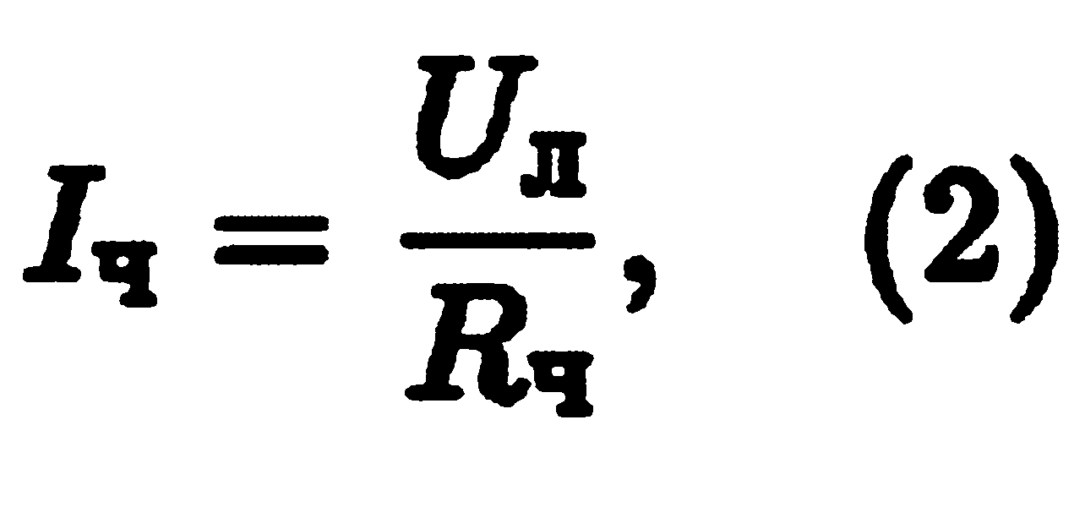
Ҳолати организм ва хусусиятҳои физиологии инсон
Қимати ҷараёне, ки дар ин ҳолат тавассути бадани инсон мегузарад, максималӣ хоҳад буд ва бо формулаи зерин ҳисобида мешавад:
ки дар он (Uл)— шиддати хаттии (линейии) шабака;
(Rч) — муқовимати бадани инсон.

Slide 30
Ҳолати организм ва хусусиятҳои физиологии инсон
Ҳолати бештар вохӯрдашаванда ин ламс кардани инсон, ки бар рӯи замин истодааст, ба яке аз фазҳои шабака мебошад. Қимати ҷараёне, ки дар ин ҳолат тавассути инсон мегузарад, ва ҳамин тавр дараҷаи хавфи осеб дидан аз ҷараён, дар шароити баробар аз он вобаста аст, ки нейтрали шабакаи барқӣ заминваслшуда аст ё оиқшуда.

Slide 31
Ҳолати организм ва хусусиятҳои физиологии инсон
Нейтрали оиқшуда — ин нейтрал (нуқтаи сифрии) трансформатор ё генератор мебошад, ки аз замин ҷудо карда шудааст ё тавассути таҷҳизоти ҷуброни ҷараёнҳои зарфиятии шабака, ки муқовимати фаъоли калон дорад, ба дастгоҳи заминвасла пайваст шудааст. Ламс кардани яке аз фазҳои чунин шабака ба гузариши ҷараён тавассути бадани инсон намеорад ва аз ин рӯ,
Слайди дигар-

Slide 32
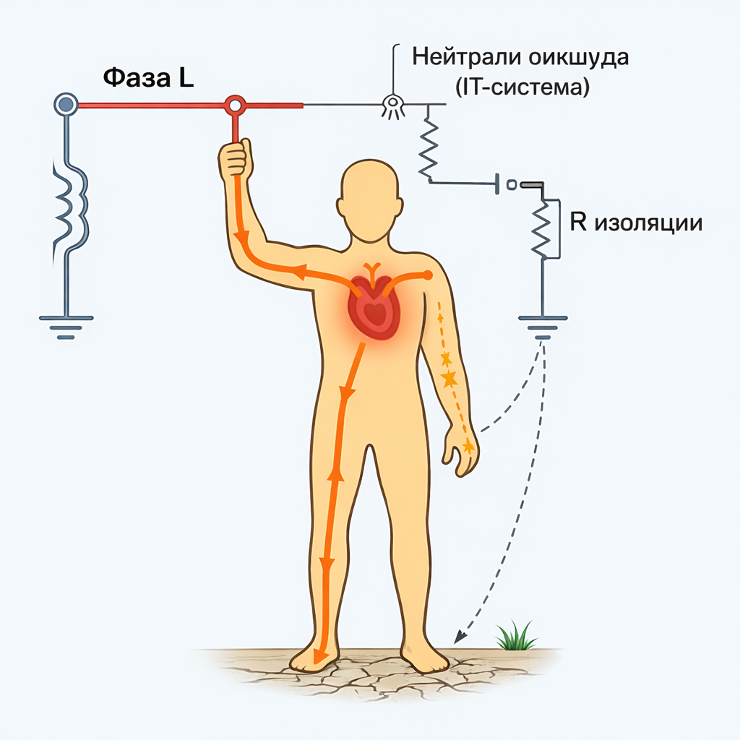
Ҳолати организм ва хусусиятҳои физиологии инсон
шабакаҳои дорои нейтрали оиқшуда аз нуқтаи назари осеби инсон аз ҷараёни барқ камтар хатарнок мебошанд, ба шарте ки ин шабака дорои зарфияти хеле кам нисбат ба замин бошад (расми 2).
Расми 2. Занҷири ҷараён дар ҳолати ламс кардан ба шабака бо нейтрали оиқшуда (ҳангоми ( c = 0).
Расми 3. Аз муаллиф: бо истифода аз зеҳни сунъи (AI) сохта шудааст.

Slide 33
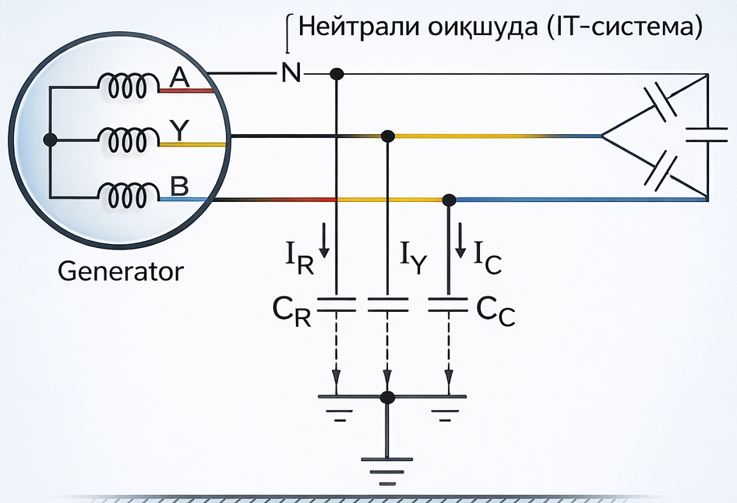
Ҳолати организм ва хусусиятҳои физиологии инсон
Одатан шабакаҳои дорои нейтрали оиқшуда, махсусан шабакаҳои кабелӣ бо дарозии калон, зарфияти нисбатан назарраси ноқилҳои фаза нисбат ба замин доранд, ки ин ба таври ҷиддӣ хатари осеб дидани инсонро аз ҷараёни барқ дар чунин шабакаҳо зиёд мекунад (расми 3).
Расми 3. Схемаи шабакаи барқӣ бо нейтрали оиқшуда ҳангоми мавҷуд будани зарфият.
Расми 4. Аз муаллиф: бо истифода аз зеҳни сунъи (AI) сохта шудааст.

Slide 34
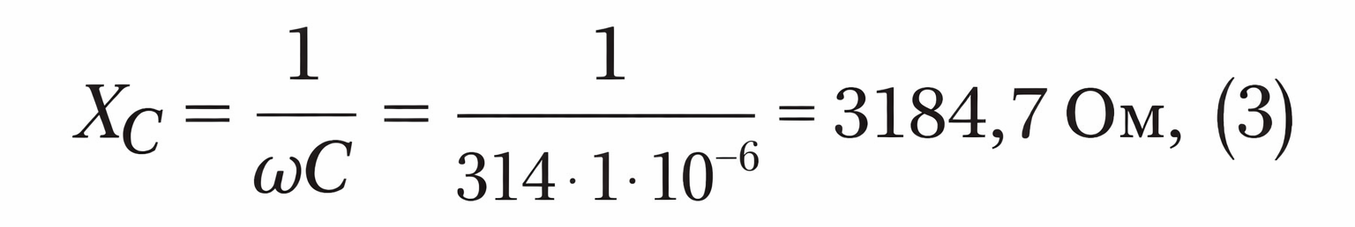
Ҳолати организм ва хусусиятҳои физиологии инсон
Дар наздикшавии аввал ва барои содда кардани таҳлил, муқовиматҳои фаъоли оиқ фазаҳоро беохир калон қабул намуда, онҳоро аз таҳлил хориҷ мекунем.
Муқовимати зарфиятии ноқили фаза ҳангоми ( CA = CB = CC = 1 ) мкФ:
ки дар он (ω=2πf) — басомади кунҷӣ мебошад.

Slide 35
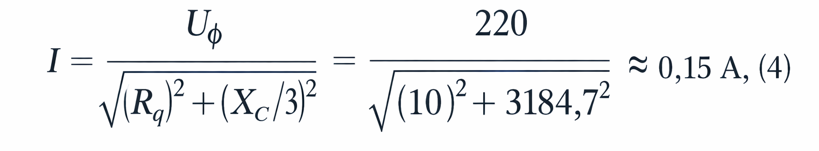
Ҳолати организм ва хусусиятҳои физиологии инсон
Пас, қиммати ҷараёне, ки тавассути бадани инсон дар шабака бо шиддати фаза 220 В ва муқовимати бадани инсон 1 кОм мегузарад, баробар аст:
ки ин хеле хатарнок мебошад.

Slide 36
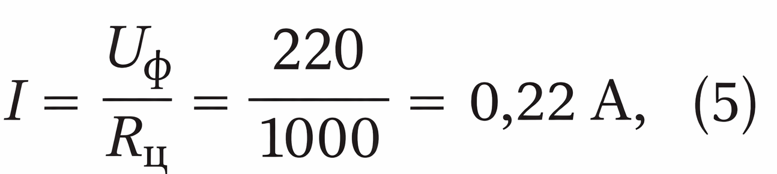
Ҳолати организм ва хусусиятҳои физиологии инсон
Дар шабакаҳое, ки нейтралашон сахт ба замин пайваст (глухозаземлённая) аст, ки дар онҳо нуқтаи сифрии трансформатор ё генератор бевосита ба дастгоҳи заминвасла пайваст шудааст, ҳар гуна ламс кардани инсон ба ноқилҳои фазаи шабака боис мегардад, ки инсон зери шиддати фаза қарор гирад. Дар ин ҳолат ҷараёне, ки тавассути бадани инсон мегузарад:
ки ба таври равшан аз қиматҳои иҷозатдодашудаи
бехатар зиёд мебошад.

Slide 37
Ҳолати организм ва хусусиятҳои физиологии инсон
Нейтралҳои ноқилҳои шабакаҳои сефазаи чорноқила бо ҷараёни тағйирёбанда ва шиддатҳои 220/127 В, 380/220 В, инчунин яке аз қутбҳои ҷараёни доимӣ бо шиддати то 440 В ба таври мустақим заминвасл карда мешаванд. Нейтралҳои дастгоҳҳо бо шиддатҳои 3, 6, 10, 20 ва 35 кВ заминвасл карда намешаванд ё тавассути дастгоҳи ҷубронкунанда заминвасл мешаванд.

Slide 38
Хулосаи лексия
Ҷараёни барқ яке аз омилҳои аз ҳама хатарнок барои ҳаёт ва саломатии инсон мебошад, зеро таъсири он аз масофа тавассути узвҳои ҳиссӣ дарк намешавад ва метавонад ба оқибатҳои вазнин то марг оварда расонад. Хатари осеб дидан аз ҷараёни барқ бо як қатор омилҳо муайян карда мешавад: қимат ва давомнокии ҷараён, роҳи гузариши он тавассути бадани инсон, навъ ва басомади ҷараён, ҳолати организм, муқовимати бадан, шароити муҳити атроф, инчунин режими кори шабакаи барқӣ. Аз ҳама хатарнок ҷараёнҳои басомади саноатӣ (50 Гц) мебошанд, зеро онҳо метавонанд фибриллятсияи дил ва вайроншавии нафаскаширо ба вуҷуд оранд.

Slide 39
Хулосаи лексия
Вобаста ба қимати ҷараён, ҷараёнҳои ҳисшаванда, раҳоинашаванда ва фибриллятсионӣ фарқ карда мешаванд. Ҳатто қиматҳои нисбатан хурди ҷараён метавонанд боиси вайроншавиҳои ҷиддии фаъолияти организм гарданд, махсусан ҳангоми таъсири дарозмуддат. Дар ин маврид муқовимати бадани инсон аҳамияти калон дорад, ки метавонад ҳангоми зиёд шудани шиддат ё бад шудани ҳолати пӯст ба таври назаррас коҳиш ёбад. Аҳамияти муҳим инчунин роҳи гузариши ҷараён дорад: ҳолатҳое, ки ҷараён аз узвҳои ҳаётан муҳим (дил, шуш, майнаи сар) мегузарад, аз ҳама хатарнок мебошанд. Вазъияти аз ҳама хавфнок — ламс кардани ҳамзамонаи ду фазаи шабака мебошад.

Slide 40
Адабиёт
Шкрабак, В. С., и А. В. Луковников. Бехатарии ҳаёт дар истеҳсолоти кишоварзӣ. Москва: КолосС, 2004.
Абдуллозода, Р. Т., и Б. Т. Абдуллоев. Асосҳои бехатарии электрикӣ: дастури методӣ барои машғулиятҳои озмоишӣ. Қисми 1. Душанбе: ДТТ ба номи академик М. С. Осимӣ, 2021.
Абдуллозода, Р. Т., Д. Д. Давлатшоев, Ш. С. Саъдуллозода, Ҷ. Б. Раҳимов, И. Т. Абдуллоев, А. И. Сидоров, И. С. Окраинская, и Н. В. Глотова. Асосҳои бехатарии электрикӣ: тарҷума аз забони русӣ. Душанбе: ҶДММ «Истиқлол-2019», 2019.
Овчаренко, А. Г., и С. Л. Раско. Бехатарии барқ ҳангоми истифодаи иншооти электрикӣ: дастури таълимӣ. Бийск: Алтайский государственный технический университет (БТИ), 2008.
Монахов, А. Ф. Тадбирҳои бехатарии электрикӣ дар иншооти электрикӣ: китоби дарсӣ барои курсҳои такмили ихтисос ва донишҷӯёни ихтисоси муҳандисии электрикӣ. 2008.

Slide 41
ТАШАККУР!

